Slide 1
AfriTalent
Plateforme de mise en relation entre freelances tech et entreprises
Réalisé par : Djibril Diallo
Classe : L1 IAGE
Module : Développement Web
Date : 16 Juin 2026

Slide 2
Sommaire
1_ Présentation du projet : contexte, objectif, public cible
2_ Choix de design : palette (codes hex), polices (justification), inspirations
3_ Architecture : arborescence, captures d'écran des pages
4_ Points techniques : JS (extraits de code + logique), Bootstrap (composants utilisés), CSS avancé
5_ GitHub : historique des commits, workflow Git, lien GitHub Pages
6_ Difficultés rencontrées et solutions
7_ Ressources et documentation utilisées
8_ Démonstration live du site
9_ Conclusion et perspectives d'amélioration

Slide 3
Présentation du projet
Contexte
Le marché du freelance tech en Afrique connaît une forte croissance.
De nombreux développeurs, designers et experts numériques recherchent des opportunités professionnelles tandis que les entreprises ont besoin de talents qualifiés.
Objectif
Créer une plateforme moderne permettant :
La mise en relation entre freelances et entreprises
La valorisation des talents africains
La présentation de profils professionnels
L'accès simplifié aux missions
Public cible
Freelances africains
Startups
PME
Grandes entreprises

Slide 4
Choix de Design : Palette graphique
Couleurs utilisées:
Élément | Couleur | Code HEX
Couleur principale | Bleu | #0D6EFD
Couleur secondaire | Vert | #198754
Couleur accent | Jaune | #FFC107
Texte principal | Noir | #212529
Fond clair | Blanc cassé | #F8F9FA
Justification
Le bleu inspire confiance.
Le vert représente la croissance.
Le jaune apporte du dynamisme.
Les couleurs assurent une bonne lisibilité.

Slide 5
Choix de Design : Typographie et Inspirations
Polices utilisées
Poppins
Utilisée pour :
Titres
Menus
Boutons
Inter
Utilisée pour :
Paragraphes
Textes descriptifs
Inspirations
Fiverr
Upwork
Malt
Dribbble
Objectif :
Créer une interface moderne, professionnelle et accessible.

Slide 6
Architecture du projet
Organisation des fichiers
AfriTalent
│
├── index.html
├── freelances.html
├── tarifs.html
├── about.html
├── blog.html
├── contact.html
│
├── css
│ └── style.css
│
├── js
│ └── main.js
│
├── images
│
└── README.md

Slide 7
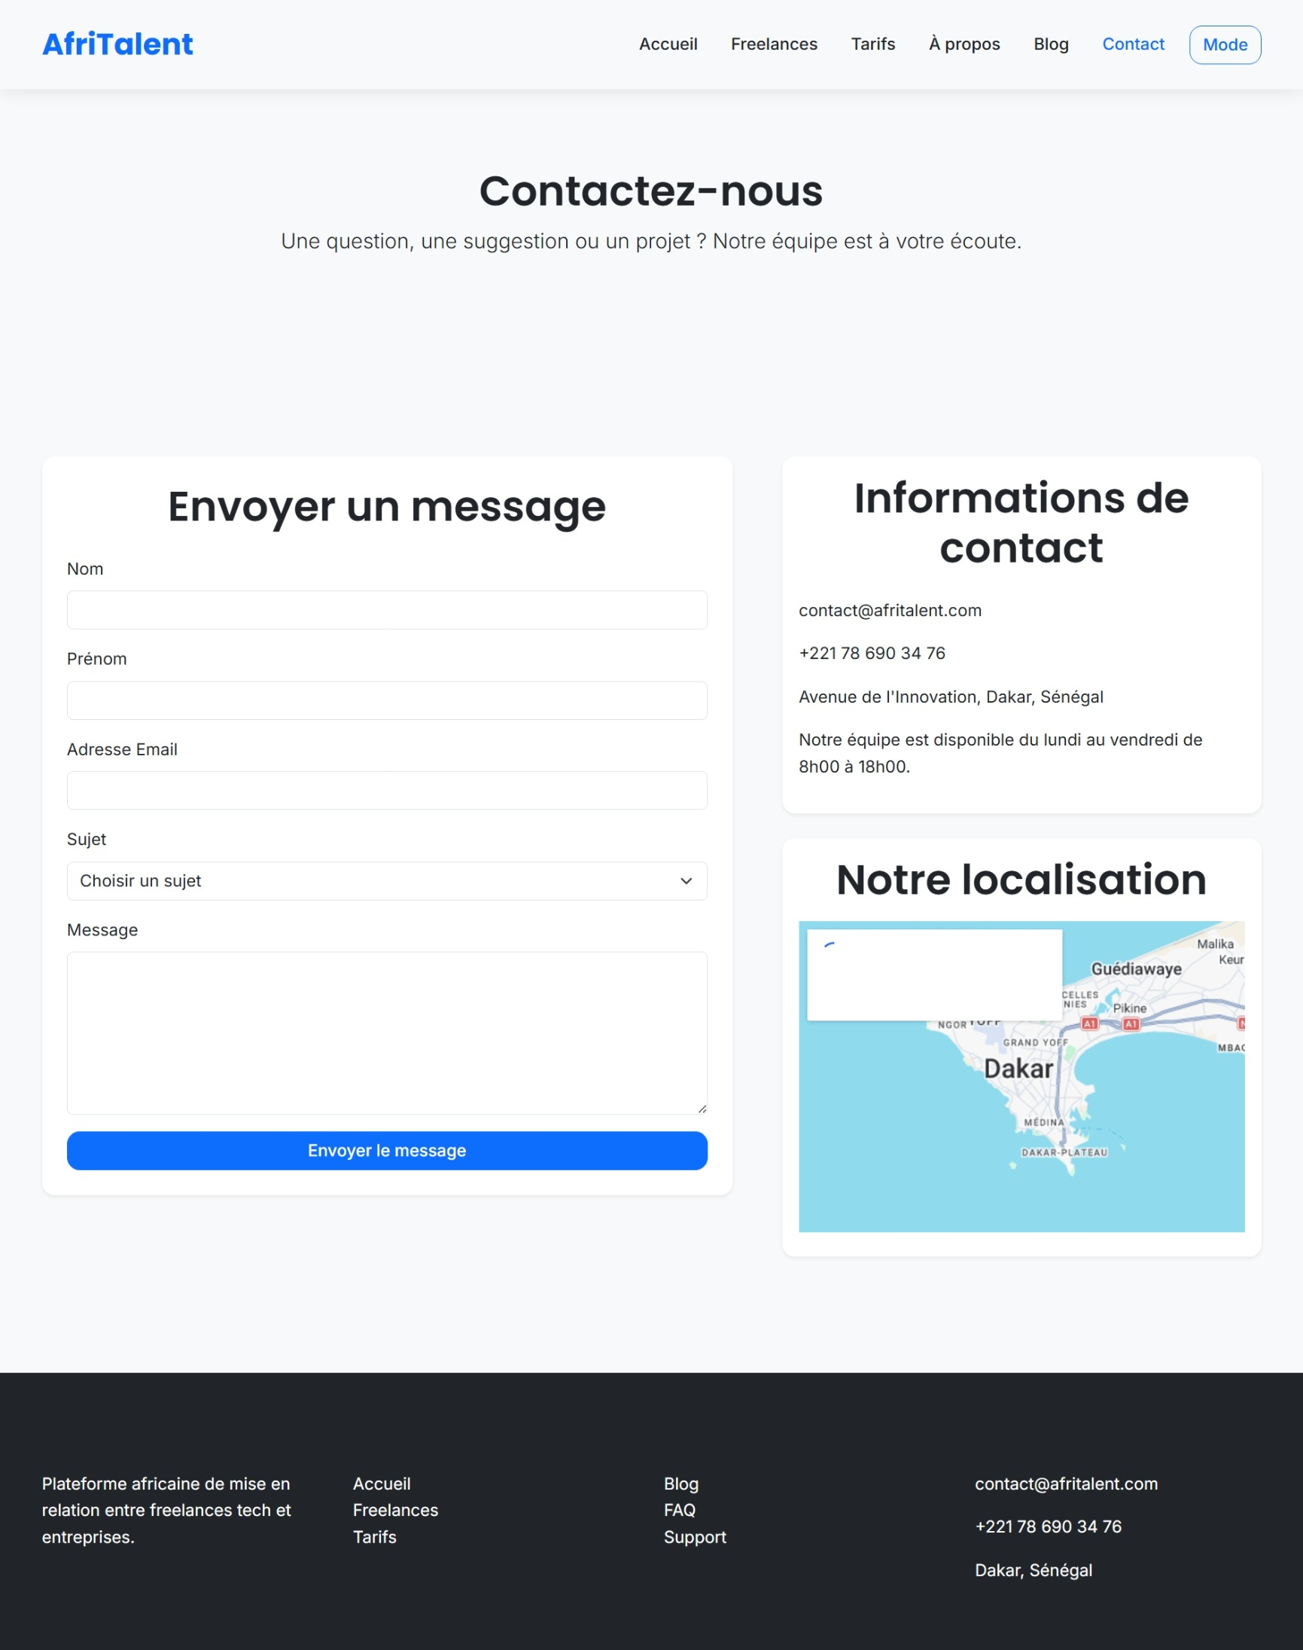
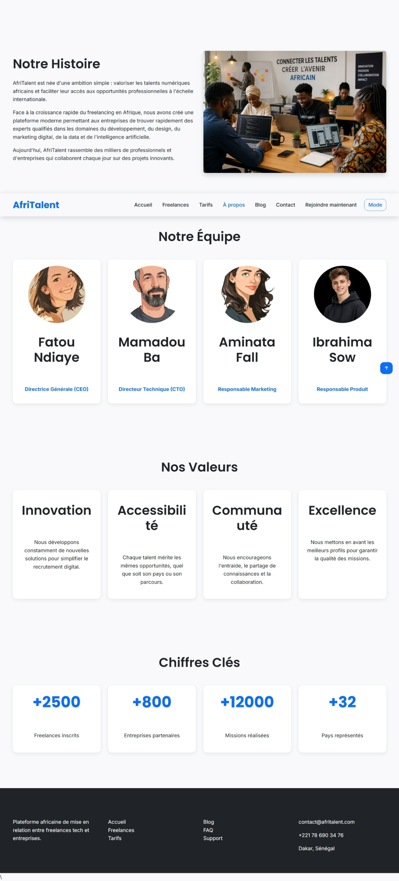
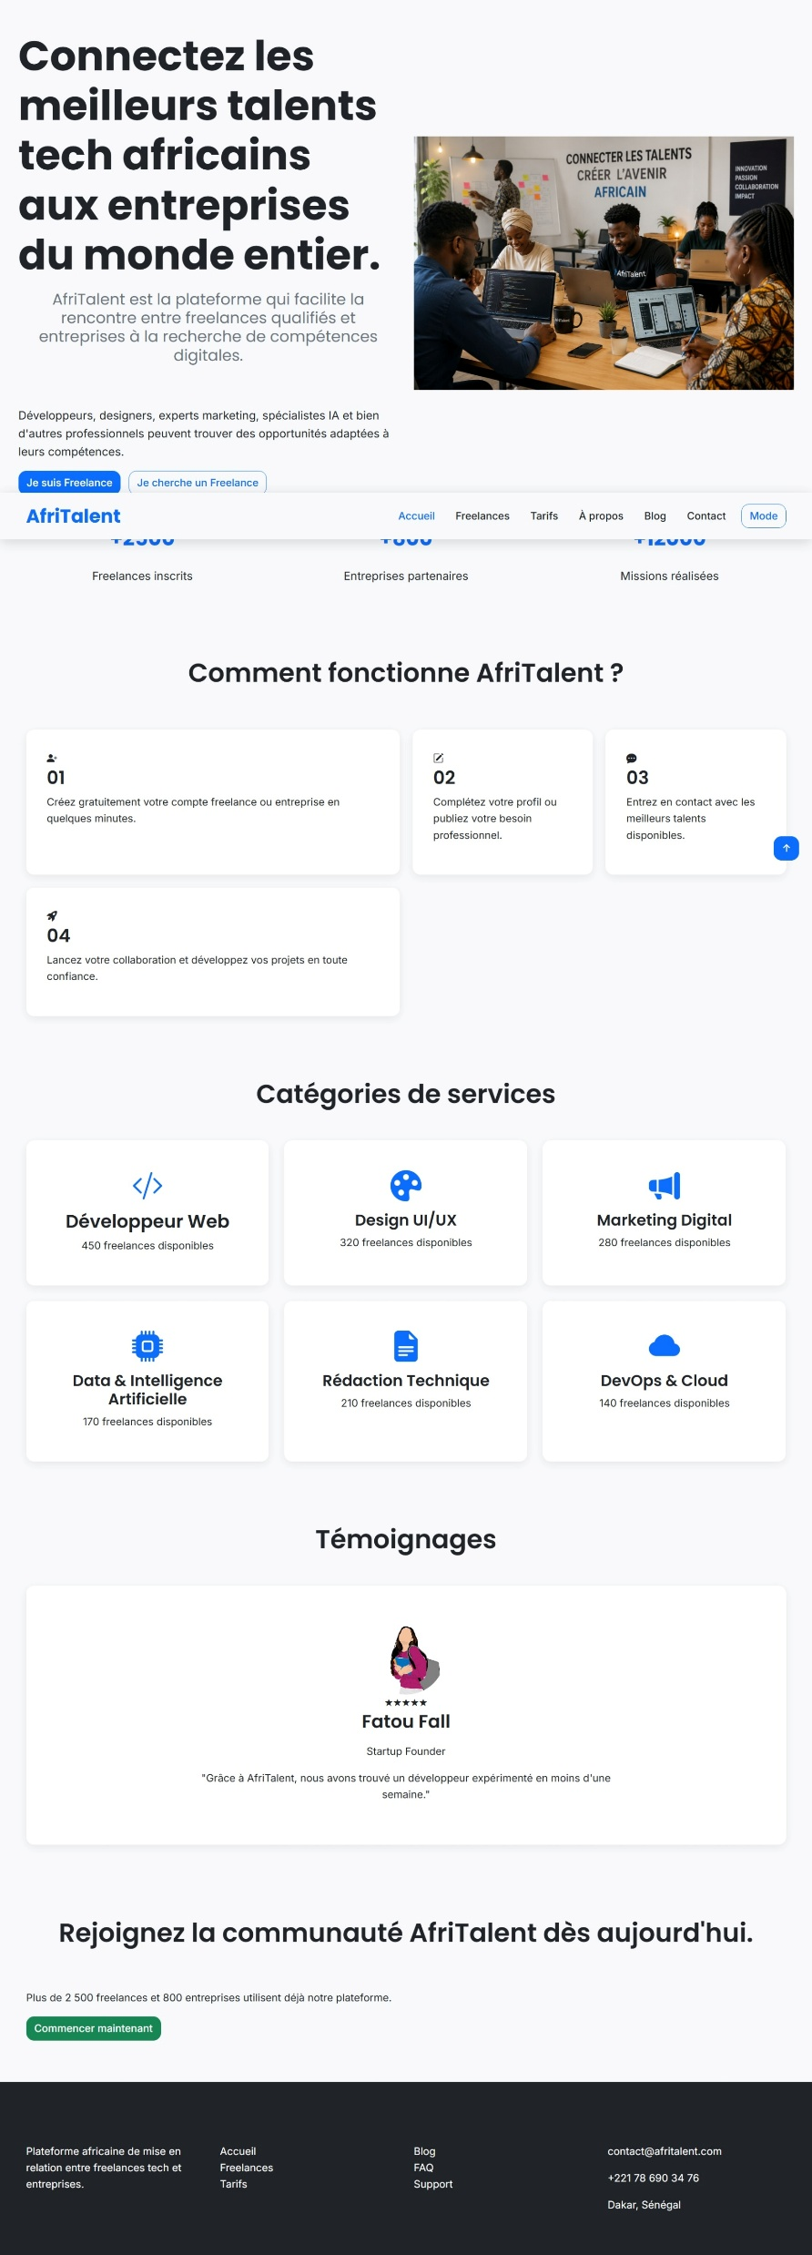
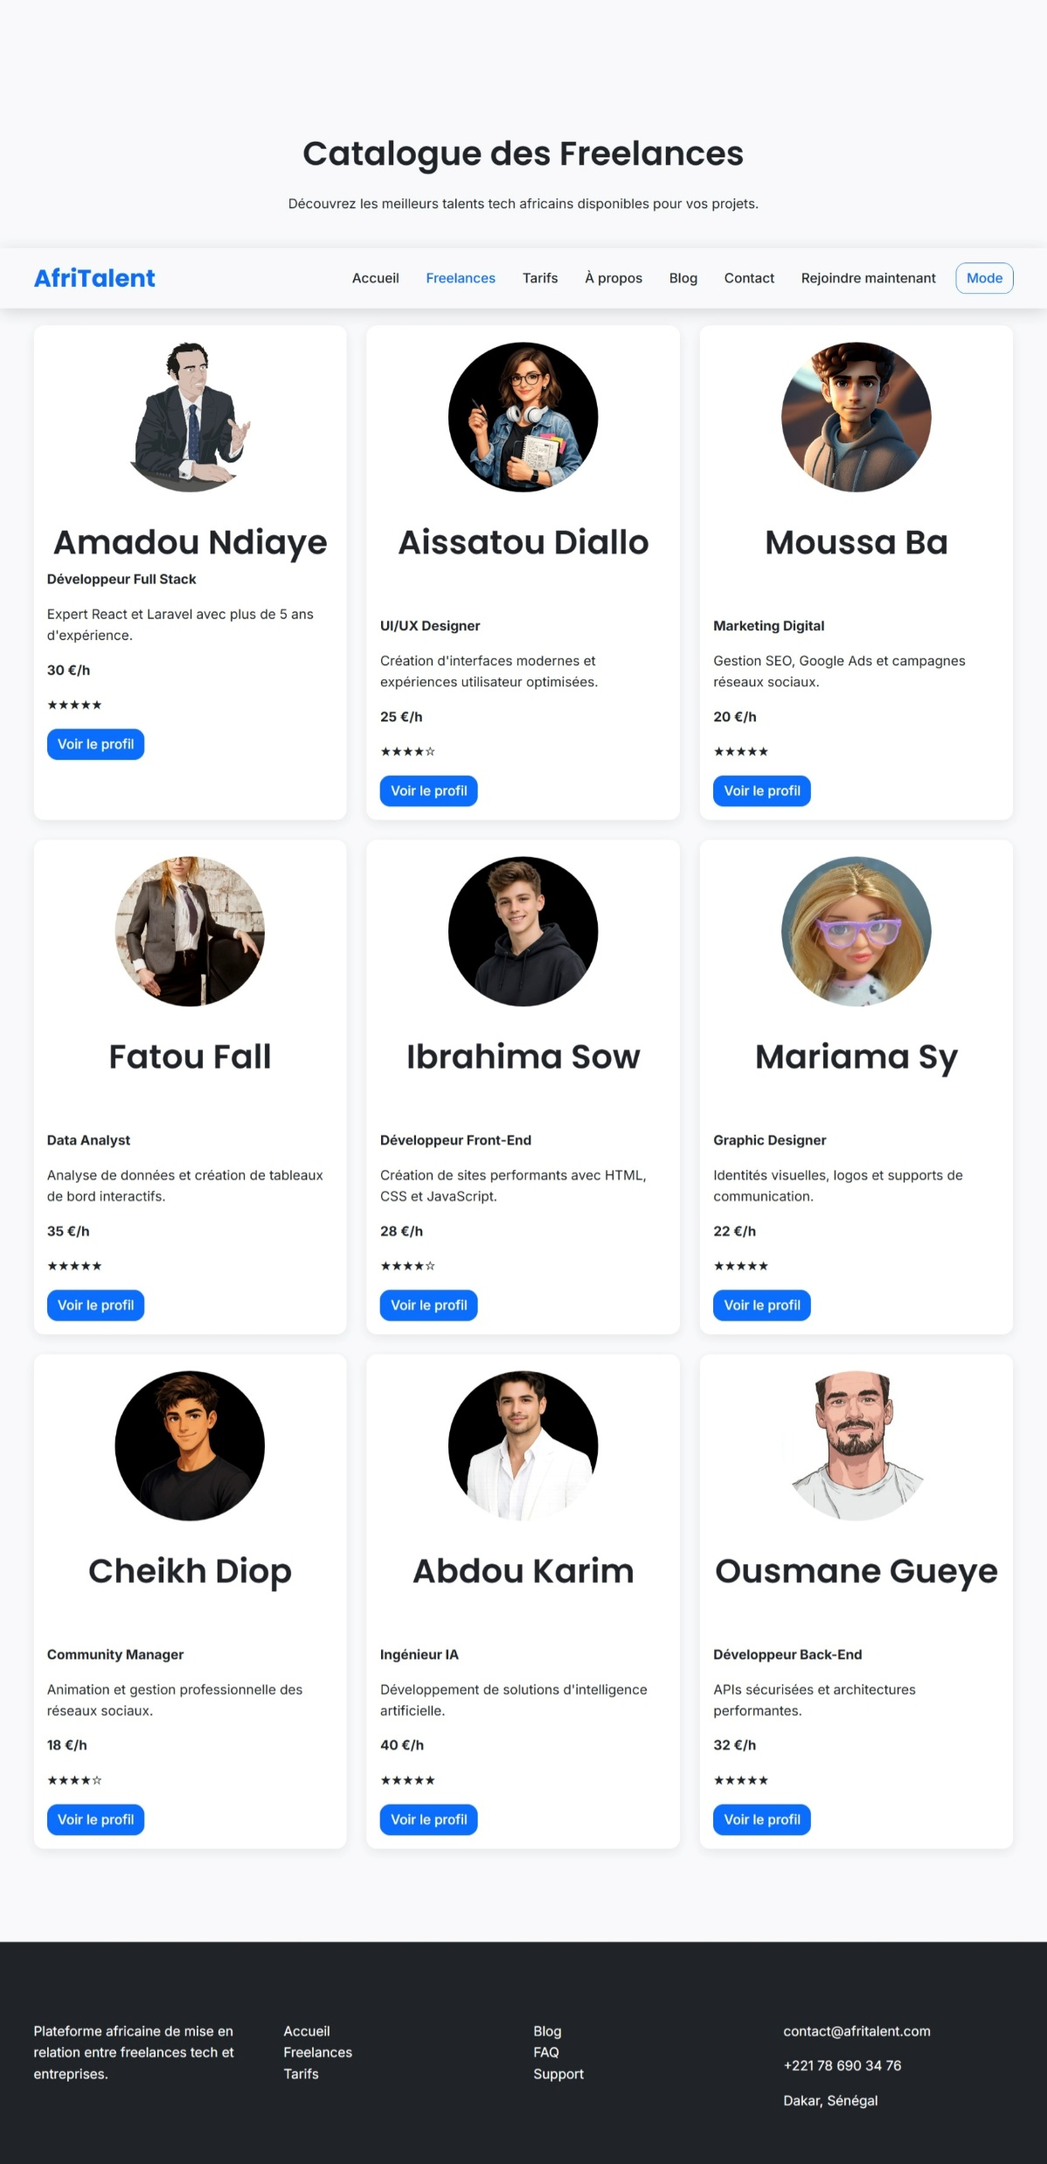
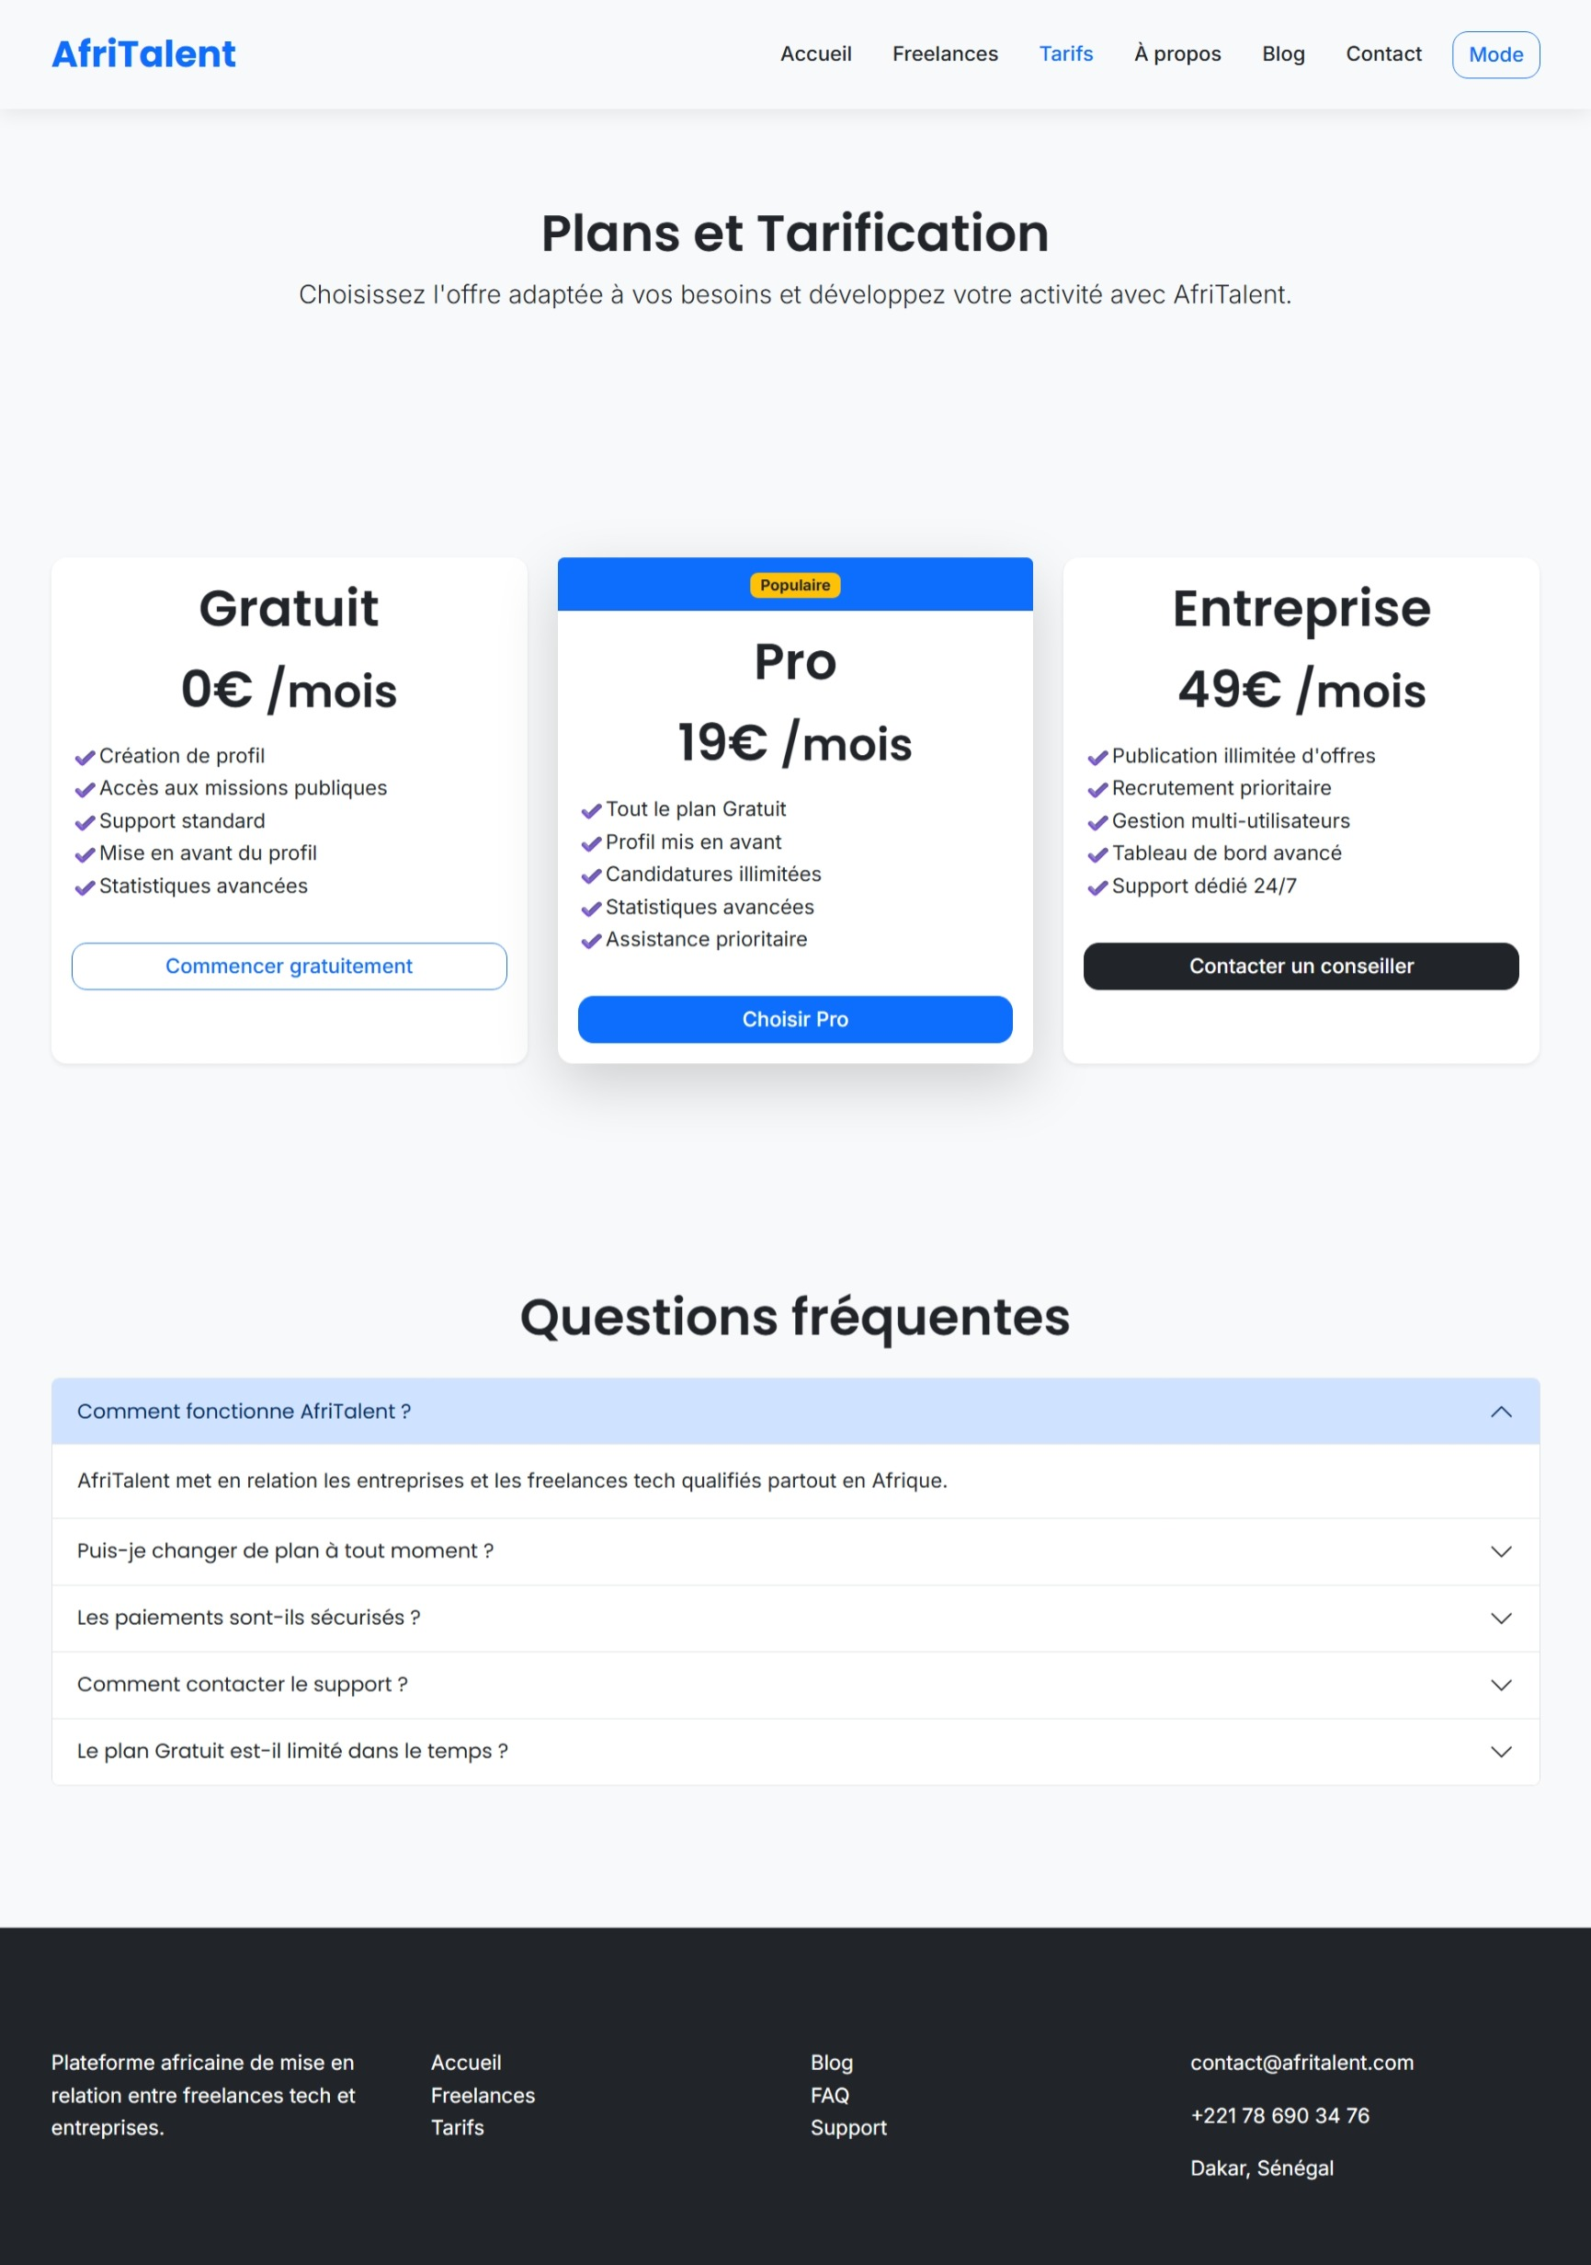
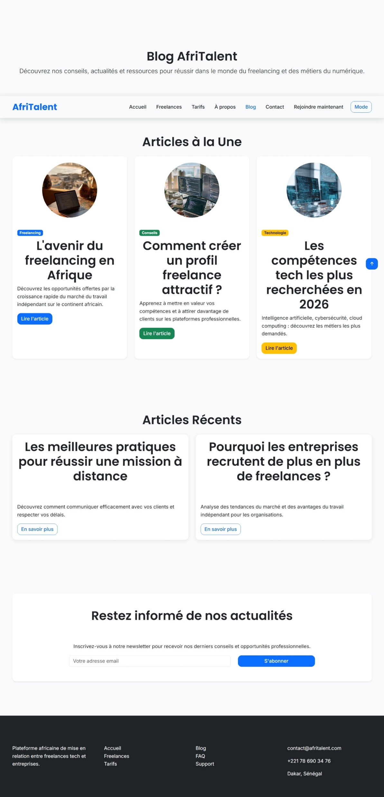
Captures d'écran du site
Pages réalisées
Accueil
Freelances
Tarifs
À propos
Blog
Contact

Slide 8
Fonctionnalités JavaScript
Dark Mode
Activation via un bouton
Sauvegarde avec LocalStorage
Bouton Retour en Haut
Apparition après défilement
Retour fluide vers le haut
Navbar dynamique
Changement d'apparence lors du scroll
Animations
Fade-In des sections
Compteurs animés

Slide 9
Bootstrap et CSS Avancé
Composants Bootstrap utilisés
Navbar
Cards
Carousel
Accordion
Grid System
Buttons
CSS avancé
Variables CSS
Media Queries
Animations
Hover Effects
Responsive Design
Responsive
Compatible :
Mobile
Tablette
Ordinateur

Slide 10
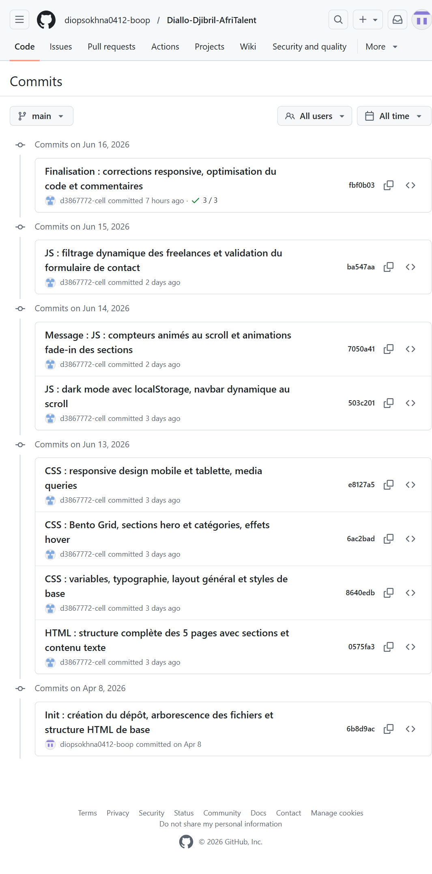
GitHub et Déploiement
Historique
Utilisation de Git
Commandes principales :
git add .
git commit -m "message"
git push origin main
Déploiement
GitHub Pages activé.
Dépôt GitHub
Site en ligne
https://diopsokhna0412-boop.github.io/Diallo-Djibril-AfriTalent/

Slide 11
Difficultés rencontrées
Difficulté 1 : Validation HTML
Problème
Mauvaise hiérarchie des titres :
<h4> après <h2>
Solution
Respect de la structure :
h1 → h2 → h3 → h4
Difficulté 2 : Images non affichées
Problème
Nom de fichier avec espaces :
img g 2.png
Solution
Renommage :
img-g-2.png

Slide 12
Ressources utilisées
Documentation
W3Schools
MDN Web Docs
Bootstrap Documentation
GitHub Documentation
Validator W3C
Outils
Visual Studio Code
Git
GitHub
Chrome DevTools

Slide 13
Démonstration du site
Fonctionnalités à présenter
Accueil
Hero Section
Bento Grid
Témoignages
Freelances
Filtrage dynamique
Contact
Validation du formulaire
À propos
Compteurs animés
Dark Mode
Activation et sauvegarde

Slide 14
Conclusion
Résultats obtenus
✔ Site entièrement fonctionnel
✔ Responsive Design
✔ JavaScript interactif
✔ Déploiement GitHub Pages
✔ Code validé
✔ Interface moderne
Compétences acquises
HTML5
CSS3
Bootstrap
JavaScript
Git/GitHub

Slide 15
Perspectives d'amélioration
Améliorations futures
Création de comptes utilisateurs
Authentification sécurisée
Base de données
Tableau de bord administrateur
Paiement en ligne
Messagerie interne
Recherche avancée de freelances
API externe

